Slide 1


Nemzetközi és interkulturális marketing
A kulturális környezet
Oktató: Eisingerné Balassa Boglárka

Slide 2

Fogalmak
Kultúra:
  1927: „művelés, eredeti jelentésben a növények és állatok tenyésztése..ma használt jelentése a tudás, a művelődés terjedése” (Tolnai Világlexikon)
  „Az emberiség által létrehozott anyagi és szellemi értékek összessége” (Larousse Enciklopédia)
  „olyan (1)értékeket, (2)magatartási szabályokat, útmutatásokat értünk, amelyek segítik a világban való eligazodásunkat”
  Az ember környezetének az ember által használt eleme, viszonyulás a környezethez, életmód

Slide 3
Antropológusok szerint
Nem velünk született, hanem tanult dolog
  Génekből nem levezethető-kulturális rasszizmus
  Amit megtanulunk, abban szerepe van a
  géneknek (ikerkísérletek)
Különböző elemei kölcsönösen összekapcsolhatóak, egyetlen elemén változtatunk(vallás), a többi is megváltozik
Csoportspecifikus fogalom, közös jelek, kijelölik a csoportokat
Tanult válasz, nehéz megváltoztatni
Generációkon át öröklődik (napjainkban erősödik a generációspecifikusság, mely kultúrákon átível)
Változása evolucionális (Szu, vallásellenesség)

Slide 4
Kultúra fogalma
Mai értelmezése a Die Kultur szóból származik
Kroeber és Kluckhon (1952) 164 definíciót gyűjtött össze
Közös elemek:
  Véges a közös emberi problémák száma, de ezekre minden embernek minden esetben megoldást kell találnia (öngyilkosság-vállalat megszűnése)
  A lehetséges megoldásoknak csak egy bizonyos köre jöhet számításba
  A megoldások minden kultúrában jelen vannak, de köztük más a preferenciarend (más a domináns)

Slide 5
Kultúrkörök
Azok az emberek tartoznak egy kultúrkörbe, akik egy adott problémára nagy valószínűséggel azonos vagy hasonló választ adnának.
Hofstede: „gondolkodás kollektív programozása, amely megkülönbözteti egy csoport vagy egy kategória tagjait a másiktól”

Slide 6

Schein kultúra osztályozása
A kultúra látható jelei: ismerkedés során azonnal szembeötlőek
  Építészet, művészet, nyelv, technológia, nemek szerepe és viszonya életkor szerepe és viszonya, család szerepe, státuszrendszere
Értékek, ideológiák szintje: ezek tanítása, tanulása már gyerekkorban elkezdődik
  Olyan fogalmak, amelyek használata részben ösztönös, részben tudatos.
  A későbbi egyéni célokat és eszközöket határozzák meg, egyén viszonyát a csoporthoz, társadalomhoz
A kultúra mélyrétegei: mélyen gyökerező attitűdök, megnyilvánulások(nehéz megismerni, megérteni)
  Természethez való viszonyulás
  Tér és idő kapcsolata
  Ember és ember közötti kapcsolatok
Keleti és nyugati kultúra

Slide 7
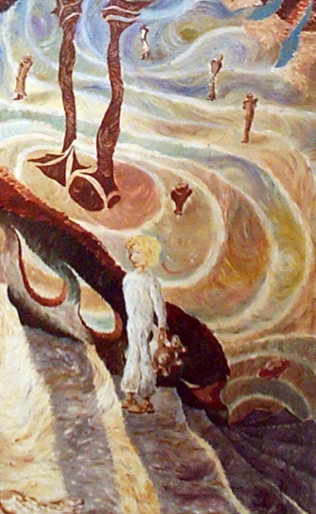
Egyén és kultúra
Segít eldönteni, hogy az egyén mit érezhet, mit tehet, hogyan, mit érezhet
Egy adott csoport közös tevékenységeihez kapcsolódik
Az egyén képes kultúrát váltani - operacionális kultúra
sok egyén sokkultúrás (kettős állampolgár, kétnyelvű, más a vállalati kultúrájuk)

Slide 8
Kultúra elemei és forrásai
Operatív definiálási módszer – mi tartozik egy definíció alá
1952 Herskovits rendszere
  Anyagi kultúra
    Technika
    Gazdaság
  Társadalmi intézmények
    Társadalmi szervezetek
    Oktatás
    Politikai struktúrák
  Az ember és az univerzum
    Hitrendszerek
  Esztétika
    Grafikus és plasztikus művészetek
    Népművészet
    Zene, dráma, tánc
  Nyelv

Slide 9
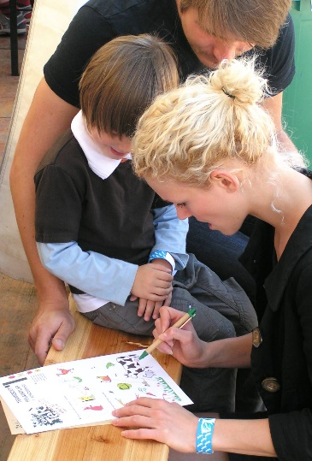
A kultúra elemei
Értékek, ismeretek, nyelv, ügyességek, jártasságok, intézmények, hitek, anyagi kultúra, művészetek, etika, jog, morál , szokások, játékok, rutinok, humor (amerikai tankönyvek)
Egyén szintjén a kultúra forrásai (Usunier, 1993):
  Nyelv
  Nemzetiség
  Oktatás
  Foglalkozás
  Csoport
  Vallás
  Család
  Nem
  Társadalmi osztály
  Vállalati vagy szervezeti kultúra

Slide 10
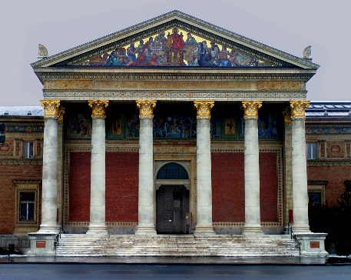
Kultúra és nemzet
A kultúra fogalma a régebbi
A közös kultúra, nemzetállamok fejlődését segítette
Belső konfliktusok alapja: kultúra
Bármely ország kultúrája csak egy másik vonatkozásában vizsgálható
Sokkultúrás nemzetállamok: Svájc
Egymástól eltérő kultúrák „házasítása”, létező kultúrák, ország nélkül
A közös nyelv nem biztosíték, hiánya nem akadály a közös nemzettudat kialakulásának

Slide 11
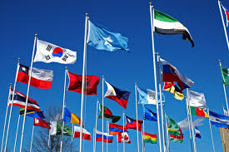
Kulturális különbségek
Kultúra kontextusa: a kommunikáció strukturális bonyolultságára vagy egyszerűségére vonatkozik
E.T.Hall:
  Tág kontextusú kultúrák: az üzenet verbális része kevesebb információt tartalmaz, többi részét a kommunikáció kontextusa hordozza (ki vagy, mik az értékeid? Személy-hitelképesség)
  Szűk kontextusú kultúrák: üzenetek explicitek, a szavak mindent pontosan elmondanak

Slide 12
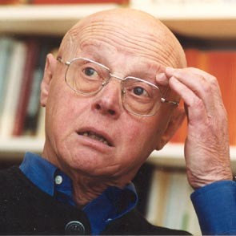
Hofstede

Slide 13
Mais 1997
EU-n belüli kultúrkörök megfogalmazása
Elsősorban földrajzi alapon

Slide 14
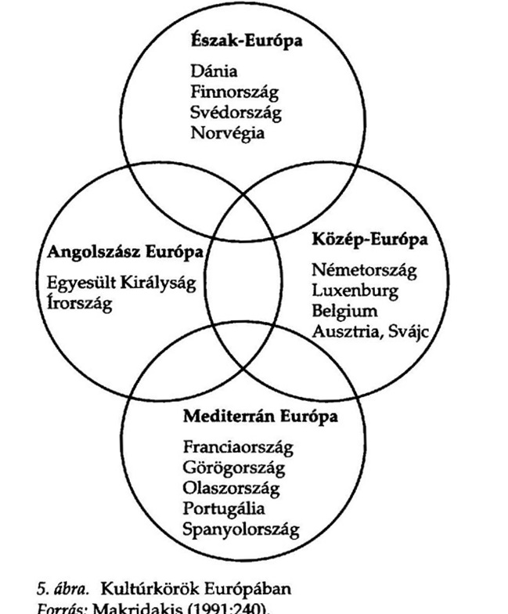
Mais kultúrakörök

Slide 15
Hünerberg 1998
Az Eu fogyasztóira alakította ki
Mobilitás-helyhez kötöttség / értékek-kézzelfogható értékek
  Euro-Dandy: hencegő, élvhajhász, mindig az élet napos oldalán
  Euro-Business: karrierista, vezető pozícióban
  Euro-Vigilant: bizalmatlan, fusztrált, óvatos, konzervetív
  Euro-Defense: házi tücsök, védelmező, tulajdon, semmi más

Slide 16
Hünerberg 1998
  Euro-Prudent: óvatos, rezignált, a biztonság mindenek előtt
  Euro-Moralist: jó polgári, vallásos, elvhű, de toleráns
  Euro-Gentry: előkelő, törvény, rend, tradíció
  Euro-Scout: jótévő, segítsünk másokon
  Euro-Rocky Ego: fiatal egoista párok
  Euro-Rocky Opportunist. Magas jövedelmű párok
  Euro-Squadra: aktívak, szabadidő és barátok jelentenek mindent

Slide 17
Hünerberg 1998
  Euro-Protest: tiltakozók, egyedül az egész rendszerrel szemben
  Euro-Pioneer: idealista, alternatívák-megváltoztatni a világot
  Euro-Citizen: felelősségteljes, jó szpomszédok
  Euro-Stict: purritán, feddhetetlen életet él
  Euro-Romantico: álmodozó, harmónia, otthon, család
  Euro-Olvidado: felejtenek és irigyek

Slide 18
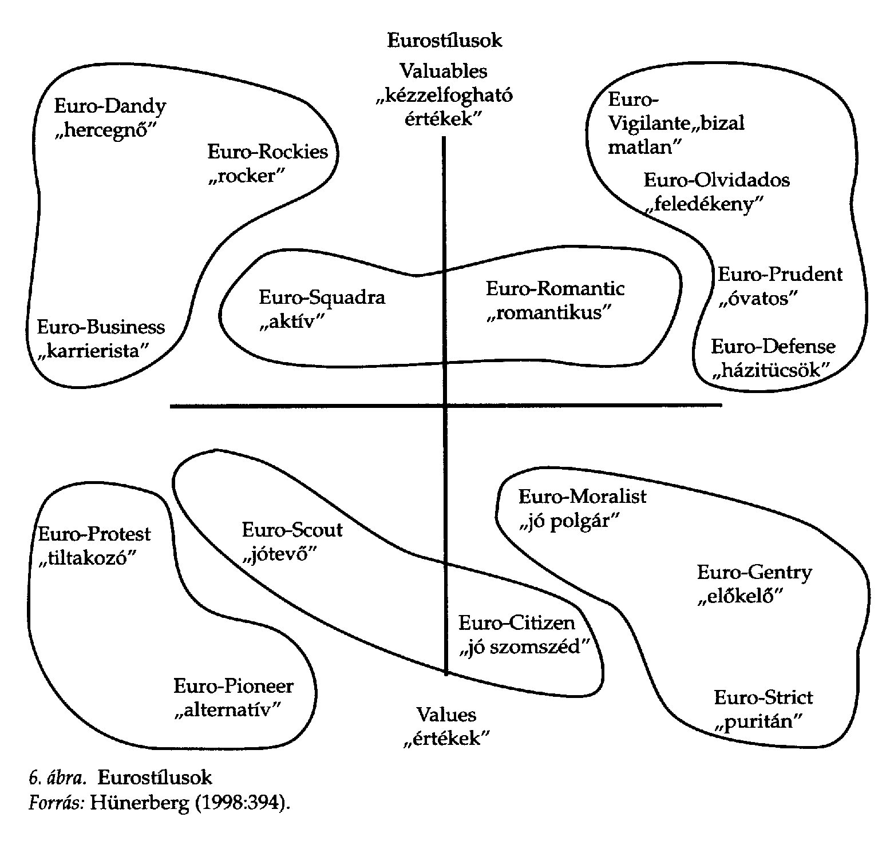
Hünerberg 1998
Mobilitás
Helyhez kötött

Slide 19
Kultúrák keveredése
Izolált kultúrák nehezen adaptálódnak
Két kultúra találkozása: konfliktus-kooperáció
Kulturális kölcsönzés: tk 52.o., gyakran álcázott dolog

Slide 20
Kulturális kölcsönzés ellentéte
Két forrásból fakad:
  Kulturális rasszizmus, kulturális ellenérzés
    Vmely embercsoport alsóbbrendű, így annak kultúrája is az
    IQ-szint viták USA-ban
    Fejlett országokból származó termékeket eleve gyengébb minőségűnek tartják
    Nem minden ellenérzés alapul előítéleteken (magyar-román gazdasági, területi kérdések)

Slide 21
Kulturális kölcsönzés ellentéte
Kulturális változással szembeni általános ellenállás
  Független attól, hogy a kultúrán belülről vagy kívülről jön a változás
  Új dolgok elfogadása néha sokáig tart
  Könnyen elfogadták: gyorsétkeztetés, mosógép, azonnal oldódó kávé: nők munkába állása miatt)
  Nehezen: Indiában születésszabályozás, 20 éves probléma
  Piackutatások: a változás elfogadásának, illetve elutasításának kutatása

Slide 22
Kulturális empátia-kulturális tolerancia
Kulturális empátia:
  Kultúrák különbségeit vizsgálva a közös elemek megkeresése
  Praktikus felfogása: közelíts nyitottan a másik felé, tényleg figyelj oda: csak kommunikációs technika
Kulturális tolerancia:
  Sztereotípiáktól való megszabadulás
Időben változik (franciák-németek)
Harris Poll (2002):
  USA lakosok 60%-a, Oroszoknak 205%-a

Slide 23
Kultúraelemek és marketing
Értékek:
  alapértékek: mely terméket preferálom, melyet nem
  Üzleti élet alapértékei:
    Mindenki a saját szerencséjének a kovácsa
    Az önálló vállalat a társadalmi cselekvés eszköze
    Kiválasztás, előléptetés az érdem alapján történik
    A döntések objektív elemzésen alapulnak
    A döntésekbe széles körben vonnak be embereket
    Állandó törekvés van a jobbításra
  Japán kultúra sajátosságai:
    Vitalitás és aktivitás: gyorsan reagálnak a változásokra
    Takarékosság: „A rizses tálból az utolsó rizsszemet is ki kell szedni.”
    Közösségi gondolkodás: tagság
    Lojalitás: márkahűség a vállalathoz
    Harmónia: wa.
    Stabilitás: akkor van, ha az egyik fél uralomra jut a másik felett
    Alá-fölérendeltségi viszonyok:
      Sempai: elöljáró társ, szenior
      Kohai: hátul lévő társ, junior
      Doryo: egyenrangú társ

Slide 24
Kultúraelemek és marketing
Ismeretek: milyensége és nem szintje!!! (eszkimó-jég)
Nyelv
Ügyességek, jártasságok:
  Nagy szóródás, jelentős különbségek
Intézmények:
  Család, mikroközösség, vállalat, oktatás, politikai rendszer, nők szerepe

Slide 25
Kultúraelemek és marketing
Hitek: ideológiák, parajelenségek, babonák, 13. emelet
Anyagi kultúra:
  Technikai: fejlettség, megelőző karbantartás, hulladékgazdálkodás
  Gazdasági: gazdaságpolitikai eszközök
Művészetek: szimbólumok, kommunikáció
Etika, jog, morál: morálisan elfogadott/elítélt termékek
Szokások, rutinok, játékok, humor

Slide 26
Köszönöm a figyelmet!

